Slide 1
IBD
Clase 7

Slide 2
Arboles B (balanceados)
Son árboles multicamino con una construcción especial en forma ascendente que permite mantenerlo balanceado a bajo costo.
En un árbol B una página o nodo consiste de una secuencia ordenada de claves y un conjunto de punteros
Siempre está completamente balanceado
“Amplios y Bajos” en vez de “Delgados y Profundos”

Slide 3
Arboles B
  Propiedades de un árbol B de orden M:
    Orden: cant. máx. de punteros por nodo
    Cant. de punteros= cant. claves + 1
    Ningún nodo tiene más de M hijos
    C/nodo (menos raíz y las hojas) tienen como mínimo [M/2] hijos
    La raíz tiene como mínimo 2 hijos (o sino ninguno)
    Todos los nodos terminales a igual nivel
    Nodos no terminales con K hijos contienen K-1 claves.
    Los nodos terminales tienen:
      Minimo: [M/2]–1 claves
      Máximo: M–1 claves
  Formato del nodo
Notes:
Cada
Cada R_{i-1} < R_{i} < R_{i+1}

Slide 4
Arboles
Inserción Vs Eliminación
  División concatenación
  ? Redistribución
  la redistribución podría posponer la creación de páginas nuevas
  se pueden generar árboles B más eficientes en términos de utilización de espacio

Slide 5
Arboles B*
Árbol B especial en que cada nodo está lleno por lo menos en 2/3 partes (excepto la raiz)
  Propiedades (orden M)
    Cada página tiene máximo M descendientes
    Cada página, menos la raíz y las hojas, tienen al menos [(2M – 1) / 3] descendientes
    La raíz tiene al menos dos descendientes (o ninguno)
    Todas las hojas aparecen en igual nivel
    Una página que no sea hoja si tiene K descendientes contiene K-1 llaves
    Una página hoja contiene por lo menos [(2M – 1) / 3] –1 llaves, y no más de M-1.

Slide 6
Arboles B*
Operaciones
  Búsqueda:
    Igual que el arbol B común
  Inserción: (Division + Redistribución) -> ver ejemplo
    Tres casos posibles
      Derecha
      Izquierda o derecha
      Izquierda y derecha
    Derecha: redistribuir con nodo adyacente hermano de la derecha (o izq. si es el último)
    Izquierda o derecha: si el nodo de la derecha está lleno y no se puede redistribuir, se busca el de la izquierda.
    Izquierda y derecha: busca llenar los tres nodos, estos tendrán un 2/3 parte llena.
  Borrado: similar a árbol B (concatenación, redistribución)

Slide 7
Arboles
Manejo de páginas en Buffers
  Objetivo: minimizar Nº acceso a disco
  Transferir la pág. raiz a RAM ahorra 1 acceso
  Almacenar la raiz y las pags. solicitadas en un Buffer de pags. en RAM
  Técnicas de paginado
    estrategias de reemplazo: LRU (least recently used)
# llaves = 2400 # páginas = 140 Altura = 3 niveles
Nº págs. en Buffer 1 5 10 20
Nº acceso prom. por búsqueda 3.00 1.71 1.42 0.97

Slide 8
Arboles
Información asociada con cada registro
    Solo clave + puntero
    Todo el registro
  Ventajas y desventajas
  Si en el espacio ocupado por un registro pueden almacenarse muchas parejas (clave+puntero), es conveniente esta última opción

Slide 9
Arboles B+
Archivos secuenciales indizados
  Permiten una mejor recorrida por algún tipo de orden
  Indizado (ordenado por una llave)
  Secuencial (acceder secuencialmente al archivo, devolviendo los registros en orden de llave)
  Hasta ahora métodos disjuntos, se opta:
    rápida recuperación (Arbol)
    Recuperación ordenada (secuencial)
  Debemos encontrar una solución que agrupe ambos casos
Notes:
El ejemplo que podemos dar en este caso tiene que ver con los alumnos de la facultad, necesitamos encontrar rápidamente uno en particular, pero tambien necesitamos solucionar problemas como actas o padrones.

Slide 10
Arboles B+
Los árboles B+ constituyen otra mejora sobre los árboles B.
Conservan la propiedad de acceso aleatorio rápido (de los árboles B) permitiendo además un recorrido secuencial rápido

Slide 11
Arboles B+
Este árbol esta compuesto por dos partes:
Índice: nodos interiores
Secuencia: paginas hojas enlazadas secuencialmente en las que se repiten las claves anteriores

Slide 12
Arboles B+
Todas las claves se encuentran en las Hojas (duplicándose en la raiz y nodos interiores, aquellas necesarias para definir los caminos de búsqueda)
Las hojas están vinculadas, obteniéndose de ese modo una trayectoria secuencial para recorrer las claves del árbol

Slide 13
Arboles B+
Ocupan más espacio que los árboles B (ya que algunas claves se encuentran más de una vez en el árbol)
Las claves de la página raiz e interiores se utilizan únicamente como índice (para búsqueda)

Slide 14
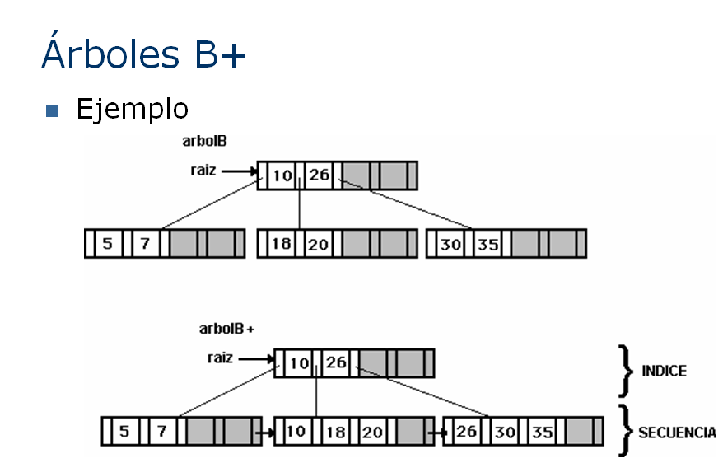
Arboles B+

Slide 15
Arboles B+
  Propiedades
    Cada página tiene máximo M descendientes
    Cada página, menos la raíz y las hojas, tienen entre [M/2] y M hijos
    La raíz tiene al menos dos descendientes (o ninguno)
    Todas las hojas aparecen en igual nivel
    Una página que no sea hoja si tiene K descendientes contiene K-1 llaves
    Los nodos terminales representan un conjunto de datos y son linkeados juntos.
  Los nodos no terminales no tienen datos sino punteros a los datos.

Slide 16
Arboles B+
Operaciones clásicas
  Búsqueda: la búsqueda no debe detenerse cuando se encuentre la clave en la raiz o nodo interior, sino que debe seguir en la pág. Apuntada por la rama derecha de dicha clave

Slide 17
Arboles B+
Operaciones clásicas
  Inserción:
    El proceso de inserción es similar a de los árboles B, excepto cuando se desea insertar una clave en donde la página se encuentra llena.
    Cuando se inserta una nueva clave en una nueva página llena, esta se divide también en otras dos, pero ahora la primera contendrá m/2 claves y la segunda 1+m/2 y lo que subirá al padre será una copia de la clave central

Slide 18
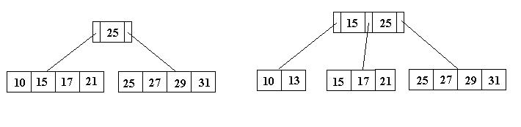
Arboles B+
Inserción clave 13

Slide 19
Arboles B+
Operaciones clásicas
  Eliminación
    Este proceso es más simple que en los árboles B, porque todas las claves se encuentran en las páginas hojas.
    Si al eliminar la clave (siempre en una hoja) la cant. de claves >= m/2, el proceso ha terminado
      Las claves de la raiz o nodos internos no se modifican pues siguen siendo un separador válido entre las claves de las páginas descendientes
    Si al eliminar la clave (siempre en una hoja) la cant. de claves < m/2, es necesario una fusión y redistribución de las mismas, en las hojas y el índice

Slide 20
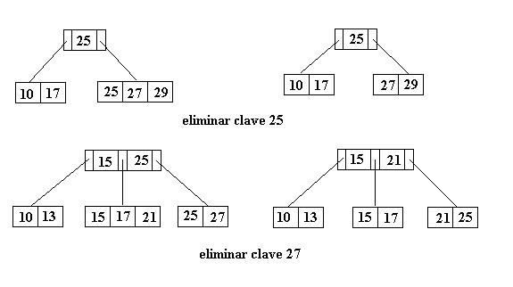
Arboles B+

Slide 21
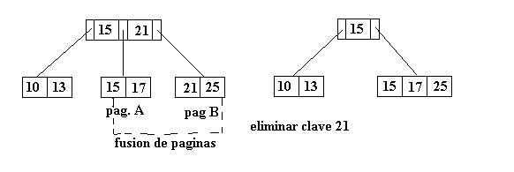
Arboles B+

Slide 22
Arboles B+
  Comparaciones
 | Arbol B | Arbol B+
Ubicación de datos | Nodos (cualquiera) | Nodo terminal
Tiempo de búsqueda | = | =
Procesamiento secuencial | Lento (complejo) | Rápido (con punteros)
Inserción eliminación | Ya discutida | Puede requerir + tiempo

Slide 23
Árboles
  Separadores
    Derivados de las llaves de los registros que limitan un bloque en el conjunto de secuencia
    Separadores más cortos, ocupan espacio mínimo
  Árbol B+ de prefijos simples
    Árbol B+ en el cual el conjunto índice está constituido por separadores más cortos

